Slide 1
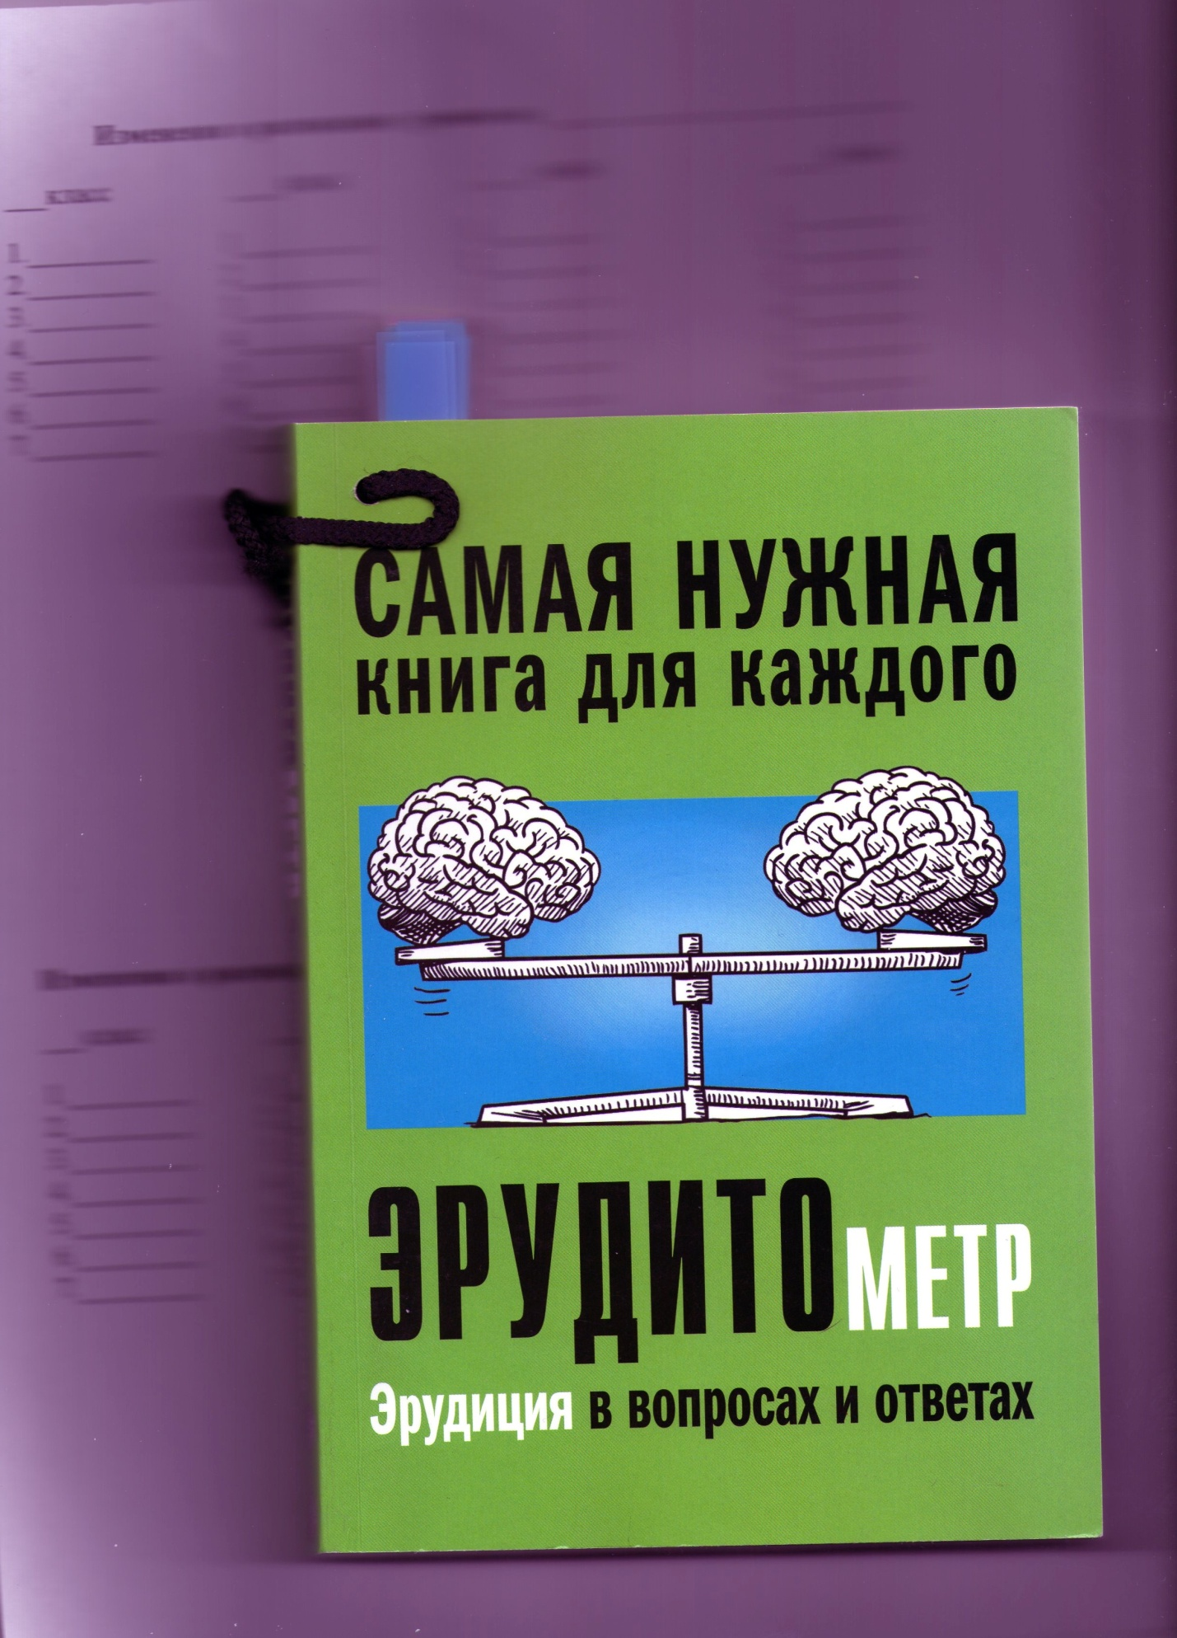
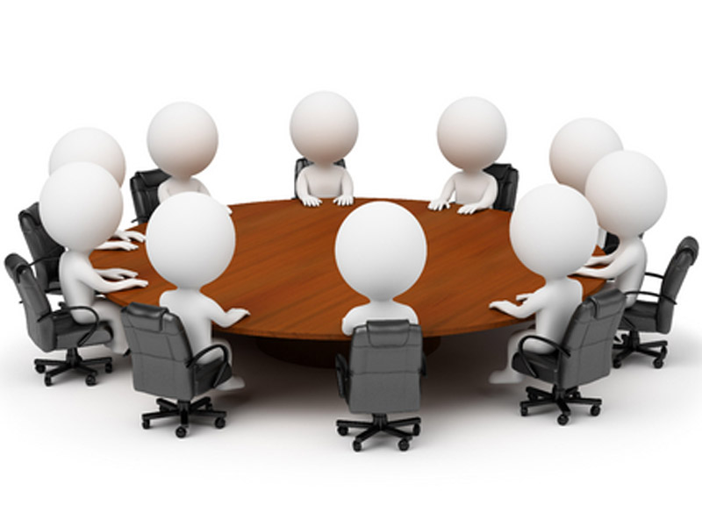
ИНТЕЛЛЕКТУАЛЬНАЯ ИГРА
«ЭРУДИТОМЕТР»
Автор презентации: Максимова Валентина Алексеевна,
учитель русского языка и литературы
МКОУ СОШ № 6 им. Шерстянникова А.Н. УКМО

Slide 2

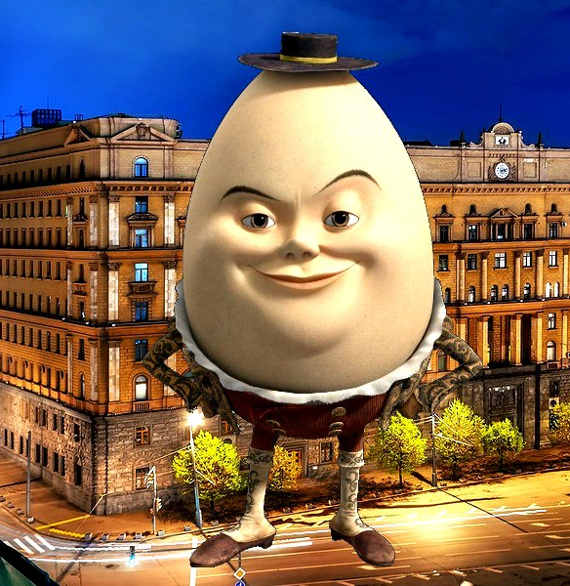
Шалтай-Болтай Сидел на стене. Шалтай-Болтай Свалился во сне. Вся королевская конница, Вся королевская рать Не может Шалтая, Не может Болтая, Шалтая-Болтая, Болтая-Шалтая, Шалтая-Болтая собрать!
ВОПРОС 1: Кем или чем изначально был Шалтай –Болтай из детских английских сказок и стихов ?

Slide 3

Говорящим яйцом, которым его изобразил Л. Кэрролл в сказке «Алиса в стране чудес». Символизирует мудрость, которая рассыпалась по земле и которую не могут собрать.
2. Крепостное орудие, которое было установлено на стене города во время осады. Стена была повреждена, орудие упало, вновь его установить не удалось.
ОТВЕТ: 2.

Slide 4
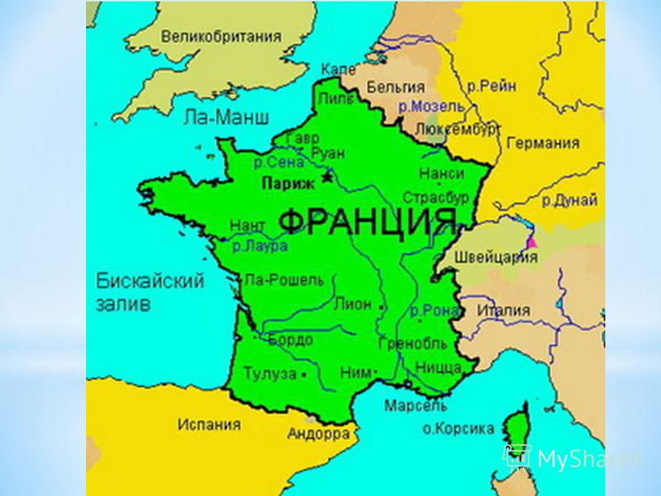
Протяжённость Франции
950 км.
ВОПРОС 2: почему получилось так, что в стране насчитывается
12 часовых поясов ?

Slide 5
У Франции есть заморские владения, разбросанные по всему миру, поэтому набирается 12 поясов.
Эта традиция была принята при Людовике 14, который хотел, чтобы его государство считали самым большим в мире.
Во Франции принято отсчитывать часовые пояса от разных меридианов. Благодаря разным системам отсчёта и получается 12 поясов.
ОТВЕТ: 1.

Slide 6
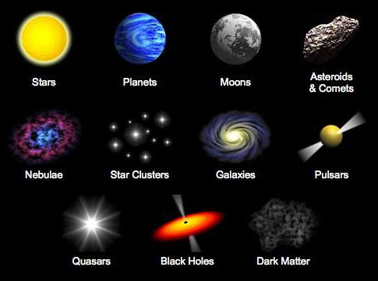
ВОПРОС 3: Какие объекты во Вселенной самые яркие и почему ?

Slide 7
Самыми яркими являются центры галактик, потому что там больше всего звёзд.
Самые яркие объекты Вселенной-белые и голубые гиганты, Сириус и Вега, потому что они излучают больше всего света.
Самые яркие объекты Вселенной – ядра галактик, потому что в них находятся квазары, внутри которых имеются огромные чёрные дыры- наиболее мощные источники излучения.
ОТВЕТ: 3.

Slide 8
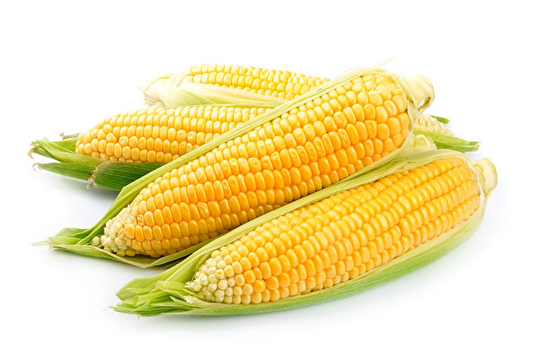
ВОПРОС 4: Почему кукуруза
не встречается в диком виде и не способна размножаться без участия человека?

Slide 9
Кукурузные зёрна не способны давать ростки на природе, только в помещении, откуда их портом переносят на поле.
2. Кукурузные зёрна плотно сидят в початках и не способны осыпаться. Если початок упадёт на землю, между зёрнами начинается конкуренция, при этом подавляющее большинство погибает.
3. Кукуруза нуждается в постоянном уходе, поливе и особых удобрениях, иначе початки просто не образуются.
ОТВЕТ: 2.

Slide 10
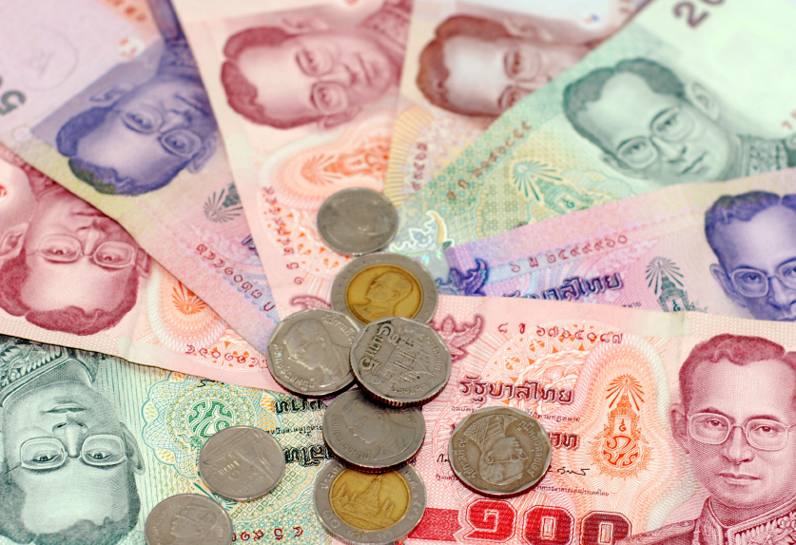
ВОПРОС 5: Почему в Тайланде принят суровый закон: 15 лет тюремного заключения, если будешь плевать на купюры или наступать на монеты?

Slide 11
На деньгах изображён портрет короля, и подобное поведение является оскорблением.
Таким образом можно повредить деньги, деформировать монеты или испортить рисунки и надписи на купюрах.
Этот закон принят для того, чтобы к деньгам относились с уважением.
ОТВЕТ: 1.

Slide 12
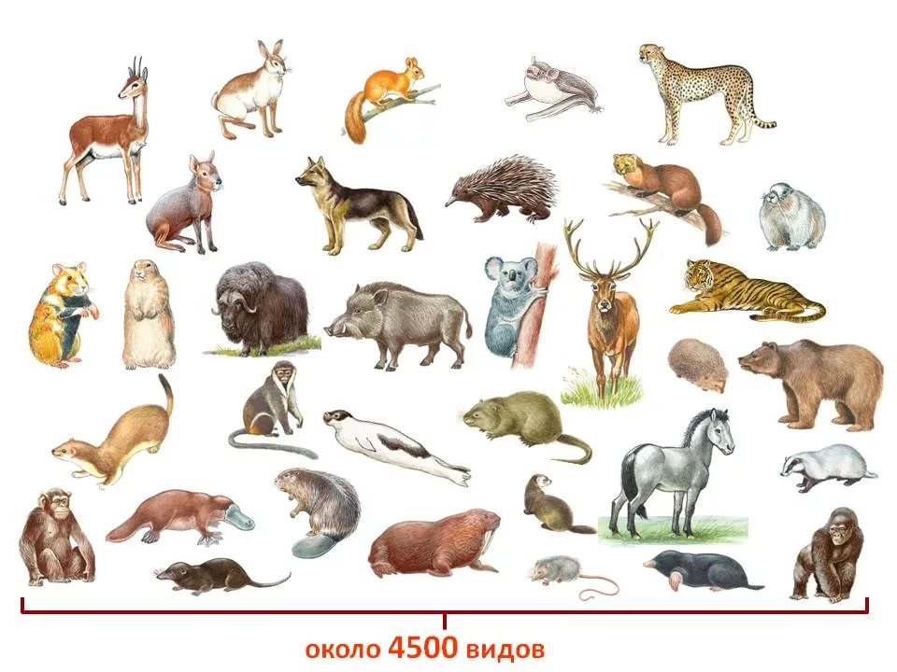
ВОПРОС 6: Почему у млекопитающих, обитающих на Земле, молоко белого цвета различных оттенков?

Slide 13
Белый цвет придают молоку содержащиеся в нём микроэлементы.
Белый цвет молоку придаёт особая структура воды, входящая в его состав.
Белый цвет молоку придаёт белок казеин, который образует маленькие шарики – мицеллы.
ОТВЕТ: 3.

Slide 14
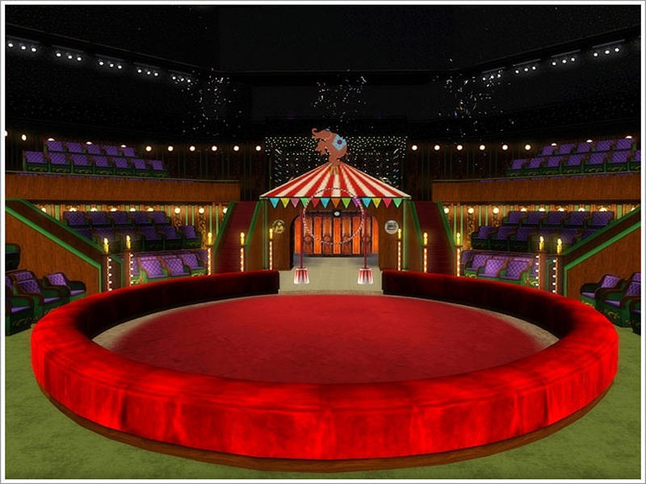
ВОПРОС 7: Диаметр арены в цирках всего мира одинаковый – 13 м (42 фута). Почему выбран именно этот размер?

Slide 15
Артисты цирка сделали это наперекор суеверию, чтобы обмануть неудачу.
Цирк в современном обличии появился в конце 18 в. как искусство верховой езды и акробатических трюков на лошадях, для которых необходимы соблюдения нужного угла наклона к центру арены.
Число 13 сакральное. Считается, что артист обретает сверхвозможности, находясь в круге этого диаметра.
ОТВЕТ: 2.

Slide 16
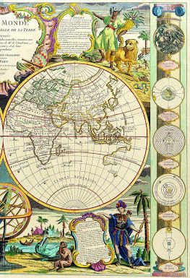
Купцы и путешественники считали, что существует три части света: Европа, Азия, Африка (Старый Свет).
ВОПРОС 8: Картофель, помидоры и табак пришли в Старый Свет из Америки. Какое культурное растение пришло в Америку из Старого Света?

Slide 17
Арбузы.
Шелковица. С тех пор в Америке разводят тутового шелкопряда.
Кофейное дерево. С тех пор кофе – одна из самых распространённых сельскохозяйственных культур
ОТВЕТ: 3.

Slide 18
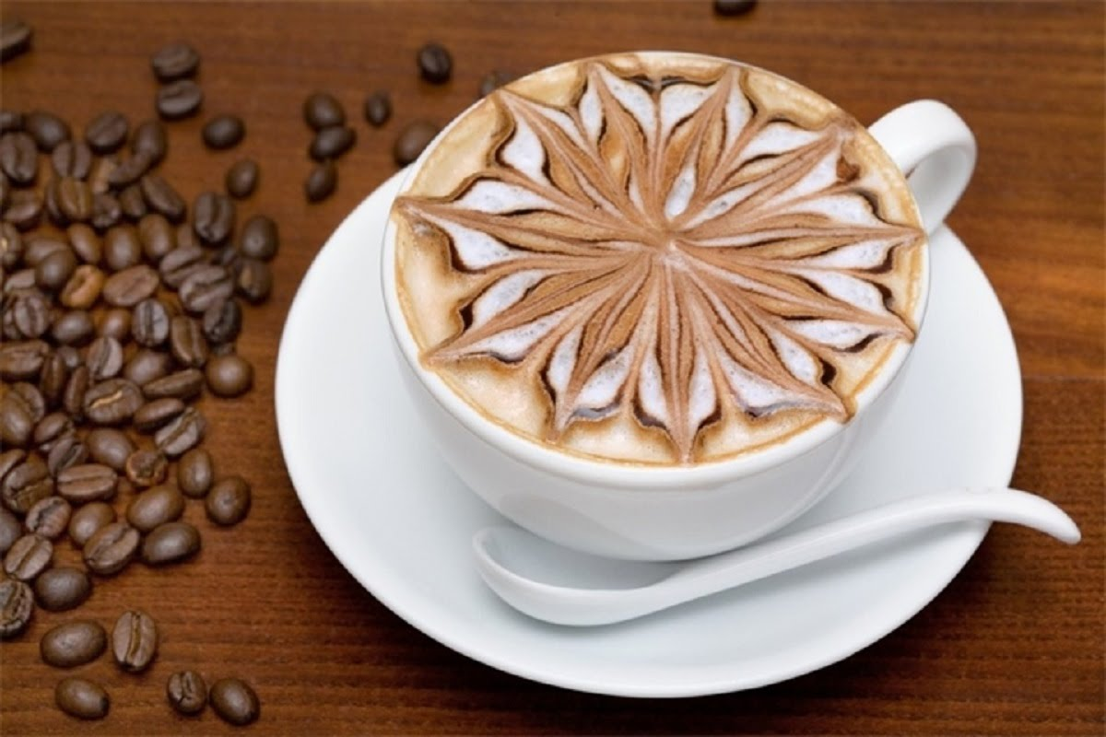
ВОПРОС 9:Почему в Италии, если вы закажете кофе капучино, можете встретиться с категорическим отказом ?

Slide 19
Официанты по внешнему виду посетителя определяют, что кофе может ему навредить.
В Италии есть кафе, где капучино заказывают только вместе с особыми пирожными. И если они ещё не готовы, то без них не подадут кофе.
В Италии принято пить капучино только по утрам, и после 10.30 его не подадут.
ОТВЕТ: 3.

Slide 20
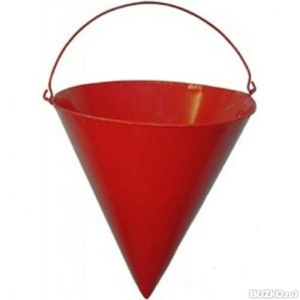
ВОПРОС 10: Почему пожарные вёдра делают конусовидной формы?

Slide 21
Очень маловероятно, что такое ведро украдут.
Такое ведро придумали на английском флоте, где его шили из парусины. Им быстрее набирать воду, при выплёскивании она летит дальше. Конусом можно пробивать лунки во льду, чтобы добраться до воды.
Такое ведро надо всё время держать в руках, поэтому нельзя отвлечься, что недопустимо во время пожара.
ОТВЕТ: 2.

Slide 22

ВОПРОС 11: На современном гербе Иркутска изображён фантастический зверь бабр с хвостом и лапами бобра и туловищем тигра. Откуда он взялся?

Slide 23
Такой зверь водился в здешних лесах в старину, и рассказ о нём передаётся из поколения в поколение.
Бабр – местное название тигра, который водился на просторах тайги. А художник, рисовавший герб, никогда не видел этого зверя, поэтому изобразил его в меру своей фантазии.
Это герой распространённой с давних времён местной сказки, которого и воспроизвели на гербе.
ОТВЕТ: 2.

Slide 24
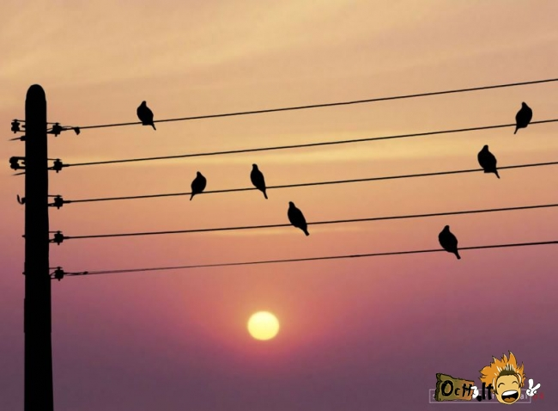
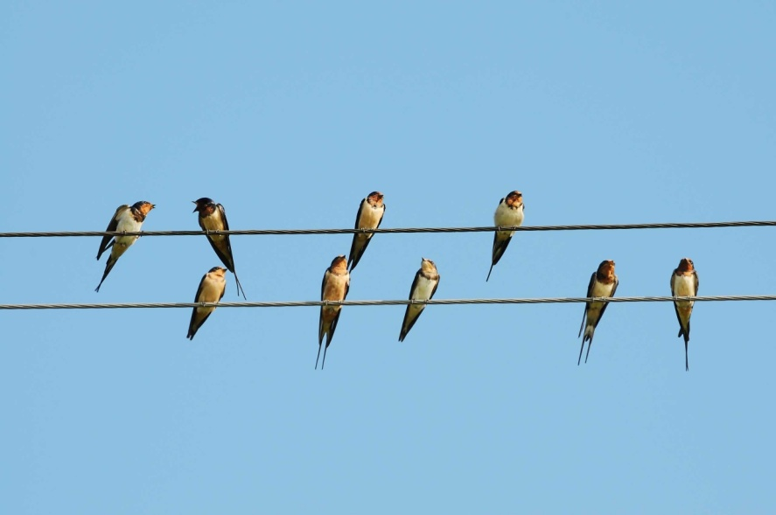
ВОПРОС 12: На проводах высокого напряжения можно увидеть птиц. Почему их не убивает ?

Slide 25
Тело птицы представляет собой естественный изолятор.
Физиология птиц такова, что высокое напряжение им не вредит.
Между телом птицы и проводом нет разности потенциалов, поэтому ток не образуется. Но если сидящая на проводе птица коснётся другого провода или столба, её убьёт.
ОТВЕТ: 3.

Slide 26
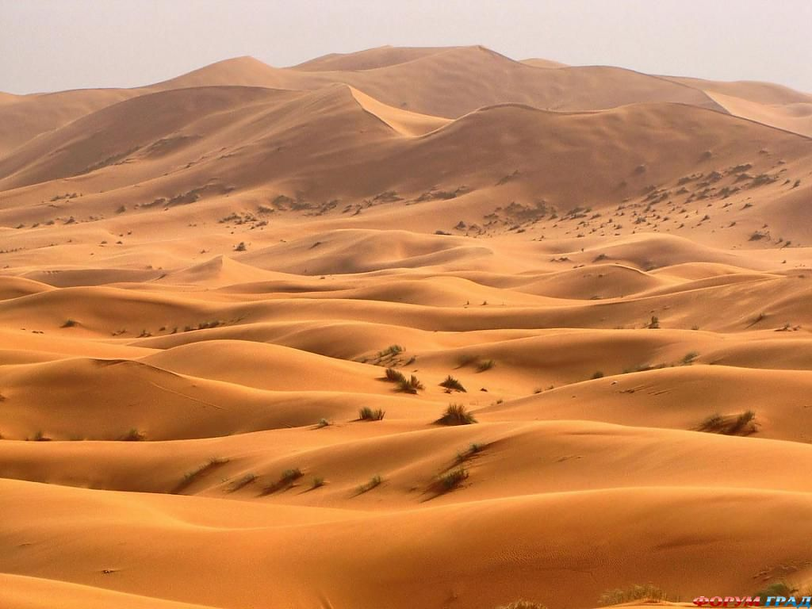
ВОПРОС 13: Что надо брать с собой в пустыню кроме воды, чтобы не умереть от жажды?

Slide 27
Соль.
Виноград.
Фруктовые морсы.
ОТВЕТ: 1.

Slide 28

ВОПРОС 14: Почему компьютеры чаще всего ломаются?

Slide 29
Из-за перепада напряжения в сети.
Из-за вирусов.
Из –за напитков, которые на них проливаются.
ОТВЕТ: 3.

Slide 30
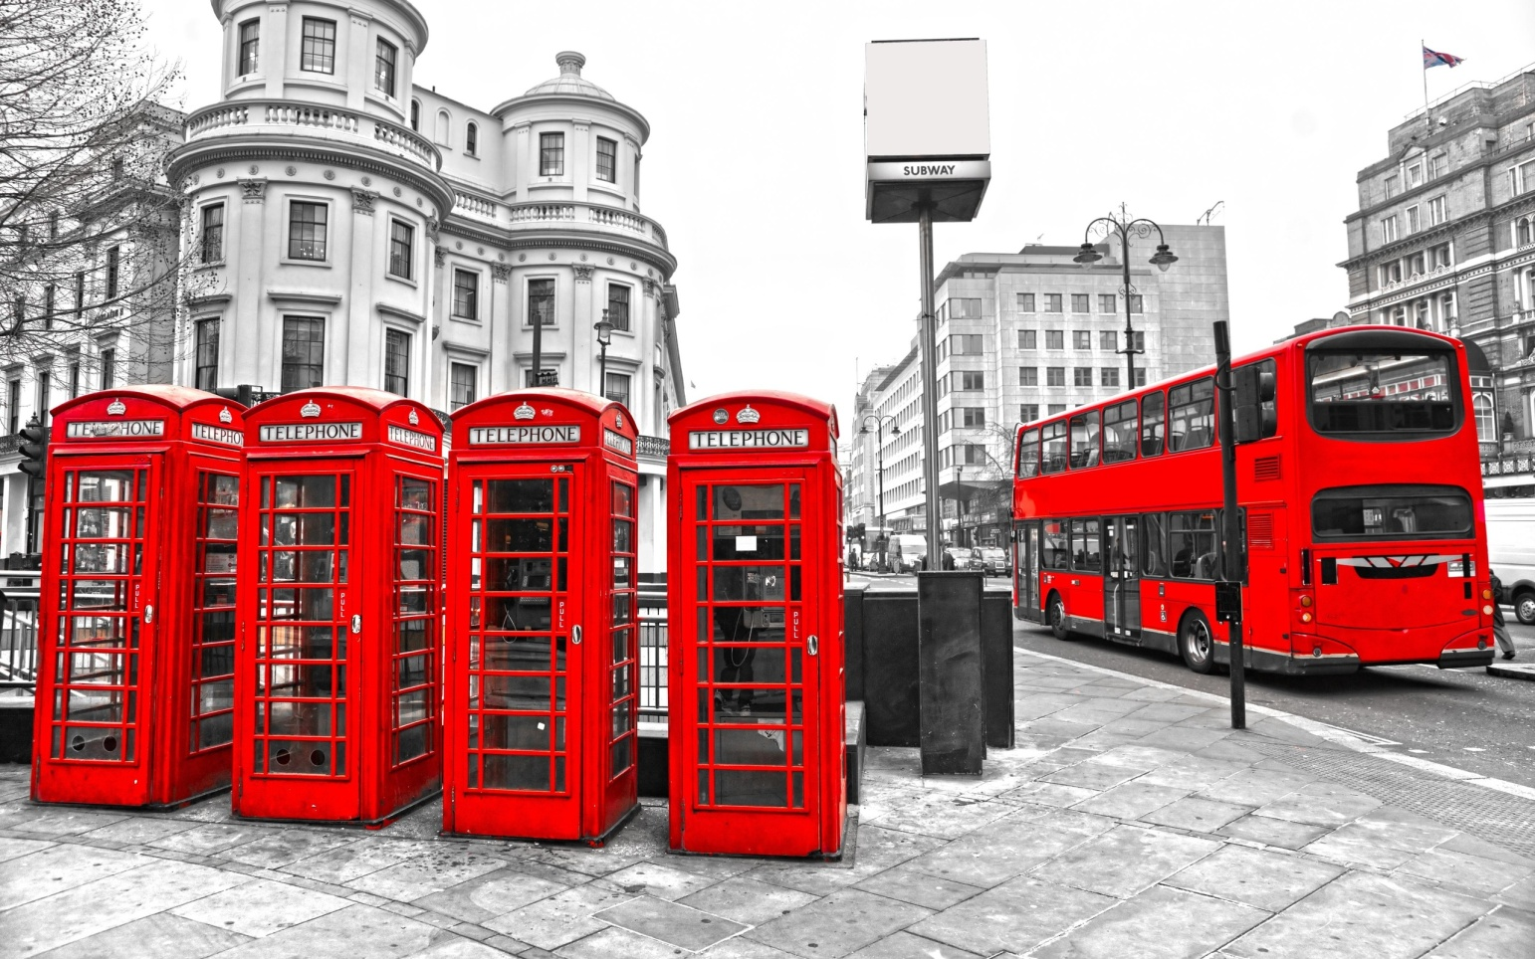
ВОПРОС 15: Почему в Лондоне автобусы и телефонные будки красного цвета?

Slide 31
Потому что красный цвет наиболее заметен в тумане. Туманы – частое явление в Лондоне.
Потому что красная краска наиболее дешёвая и красить ею выгодно.
Этот цвет был выбран по цвету красных мундиров, принятых в британской армии в 17-19 вв.
ОТВЕТ: 1.

Slide 32
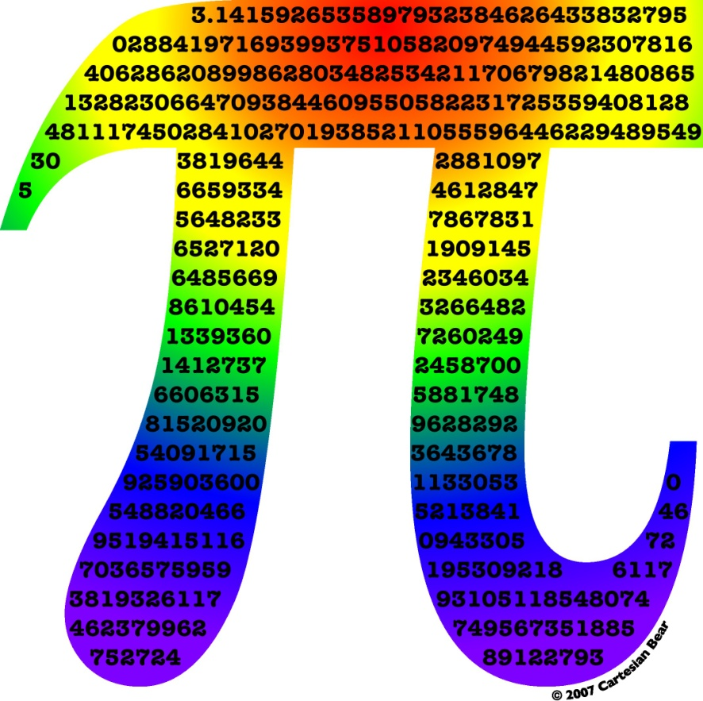
ВОПРОС 16: У числа Пи есть праздники – 14 марта и 22 июля. Почему ?

Slide 33
14 марта было вычислено наиболее точное значение числа пи, а 22 июля вышла статья на эту тему.
Приблизительное значение числа составляет -3,14 или же 22/7.
В эти дни принято проводить ежегодные конференции по математике.
ОТВЕТ: 2.

Slide 34
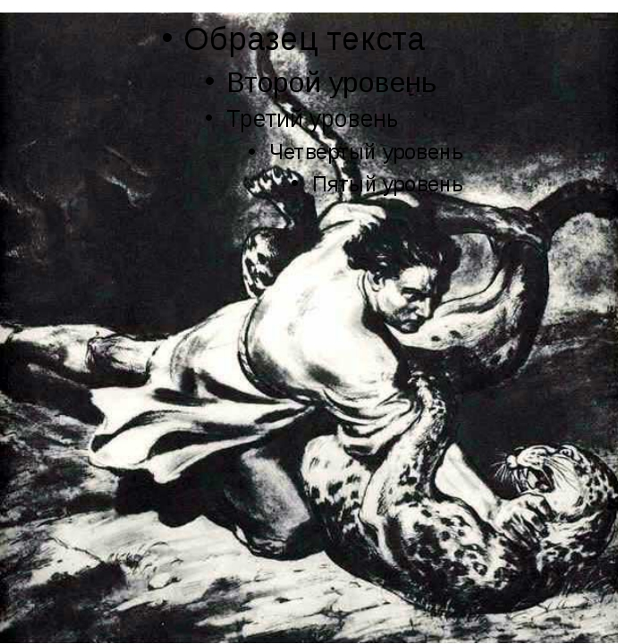
ВОПРОС 17: Герой поэмы Лермонтова «Мцыри» сражается с барсом. Но барсы на Кавказе не водятся. Что это был за зверь ?

Slide 35
Это был леопард. В России в 19 в. леопардов называли барсами.
Это был действительно снежный барс - ирбис. В начале 19 в. он в изобилии водился на Кавказе, потом был истреблён.
Это был гепард, который водился на Кавказе в начале 19 века.
ОТВЕТ: 2.

Slide 36
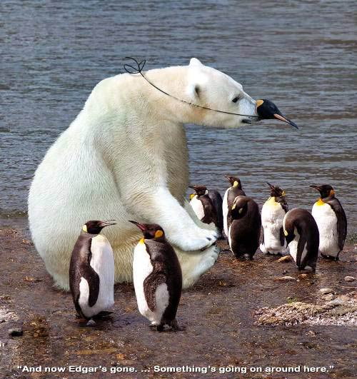
ВОПРОС 18: Белые медведи – самые крупные наземные хищники. С чем связано, что они не охотятся на пингвинов ?

Slide 37
Пингвины очень ловко ныряют и быстро уходят от медведей под водой.
Мясо пингвинов для медведей несъедобно, это и защищает их от грозных хищников.
Эти животные не могут встретиться друг с другом. Белые медведи живут в Арктике, а пингвины – в Антарктиде.
ОТВЕТ: 3.

Slide 38
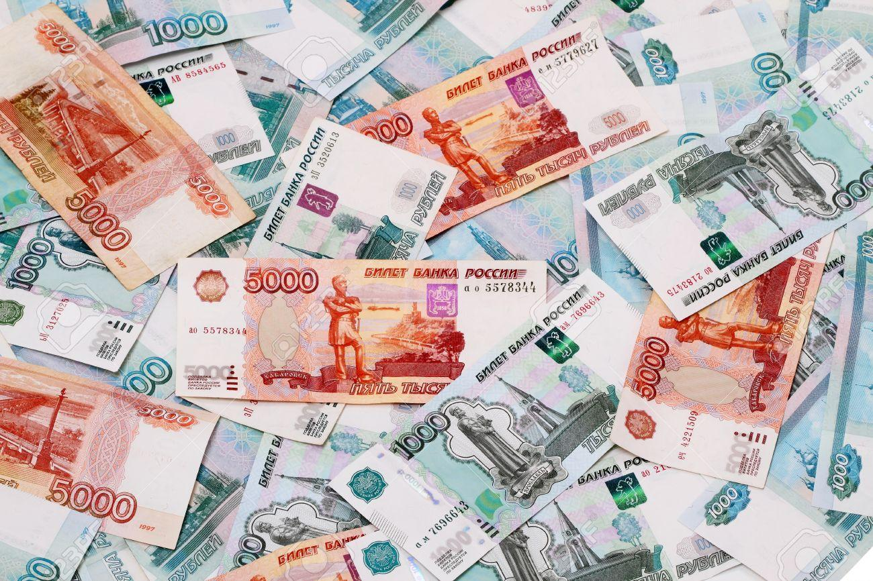
ВОПРОС 19: Из какой бумаги делают деньги?

Slide 39
Из древесной пульпы каштана, для этого каштаны выращивают специально в питомниках.
Из древесной пульпы ели и сосны, их повсюду хватает, поэтому препятствий для печатания денег нет.
Из хлопка и льна, в которых меньше кислот, поэтому бумага меньше выцветает.
ОТВЕТ: 3.

Slide 40
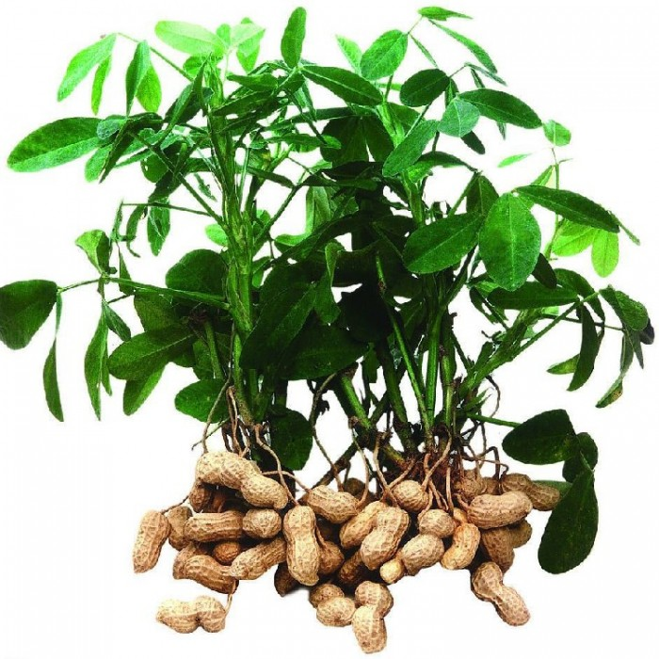
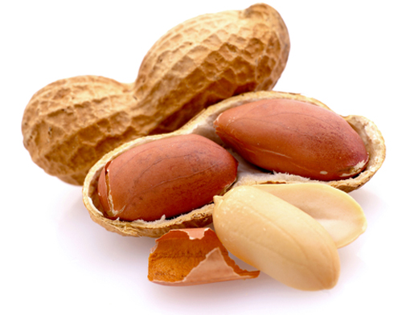
ВОПРОС 20: Арахис нередко называют земляным орехом. Почему?

Slide 41
1. Арахис – бобовое растение, начинает созревать на воздухе, потом зарывается в землю и там дозревает.
2.Арахис - корнеплод, который полностью созревает под землёй.
3. Арахис – обычный орех, чтобы его сохранить от порчи, его держат в ящиках с землёй.
ОТВЕТ: 1.

Slide 42
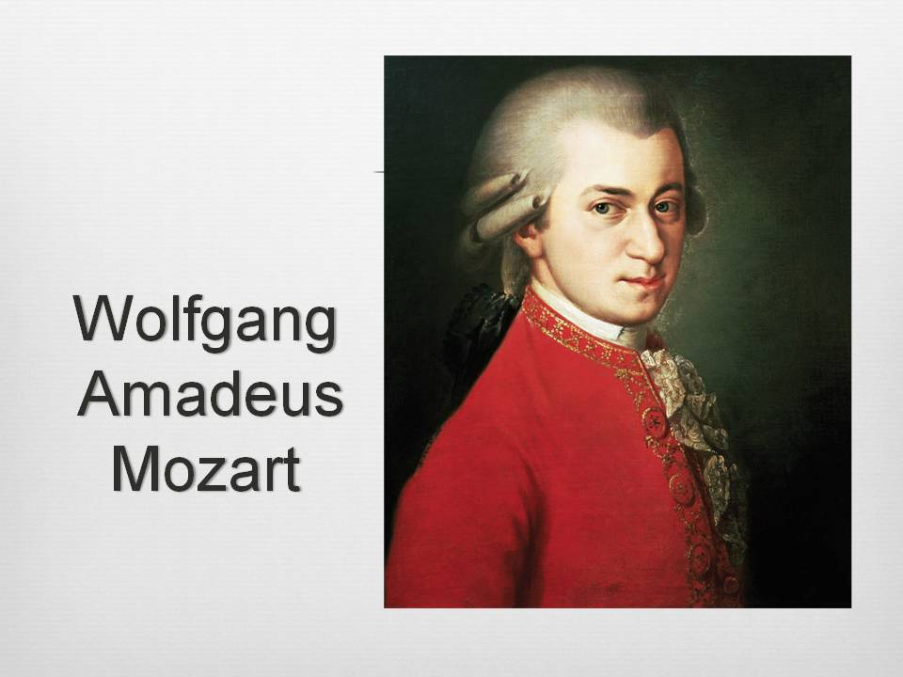
ВОПРОС 21:Почему великий композитор Вольфганг Амадей Моцарт не ходил в школу ?

Slide 43
У его родителей не было денег на обучение.
Его родители специально нанимали домашних учителей, потому что у мальчика было слабое здоровье.
Отец Моцарта сам учил его музыке и возил по всей Европе с концертами. В школу ходить было некогда.
ОТВЕТ: 3.

Slide 44
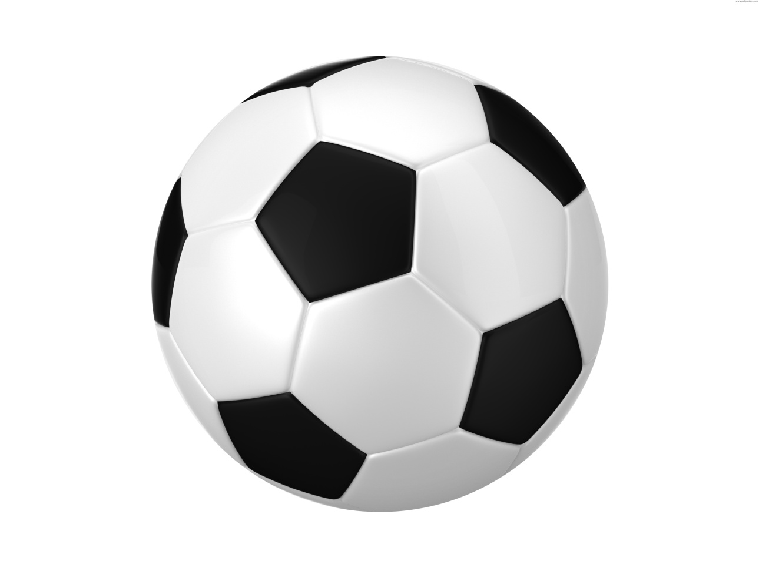
ВОПРОС 22: Почему футбольный мяч состоит из чёрных пятиугольников и белых шестиугольников?

Slide 45
Это придумали в 20 в., чтобы отличать футбольный мяч от других мячей.
Конструкция из 20 шестиугольников и 12 пятиугольников ближе всего к идеальной сфере, а чёрный цвет помогает видеть отклонения мяча во время игры.
Это известное суеверие футболистов: считается, что такой мяч лучше всего способствует успеху, а чёрный цвет отпугивает неудачу.
ОТВЕТ: 2.

Slide 46
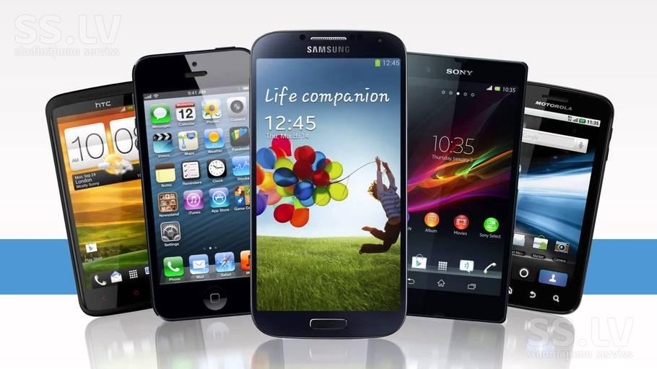
ВОПРОС 23: Мобильные телефоны называют сотовыми. Почему?

Slide 47
Мобильная связь осуществляется с помощью базовых станций, зоны покрытия которых составляют сеть и состоят из отдельных ячеек – шестиугольных сот, напоминающих пчелиные.
На рекламе первых мобильных телефонов были изображены пчелиные соты.
При производстве мобильных телефонов их укладывали в ячейки, похожие на соты.
ОТВЕТ: 1.

Slide 48
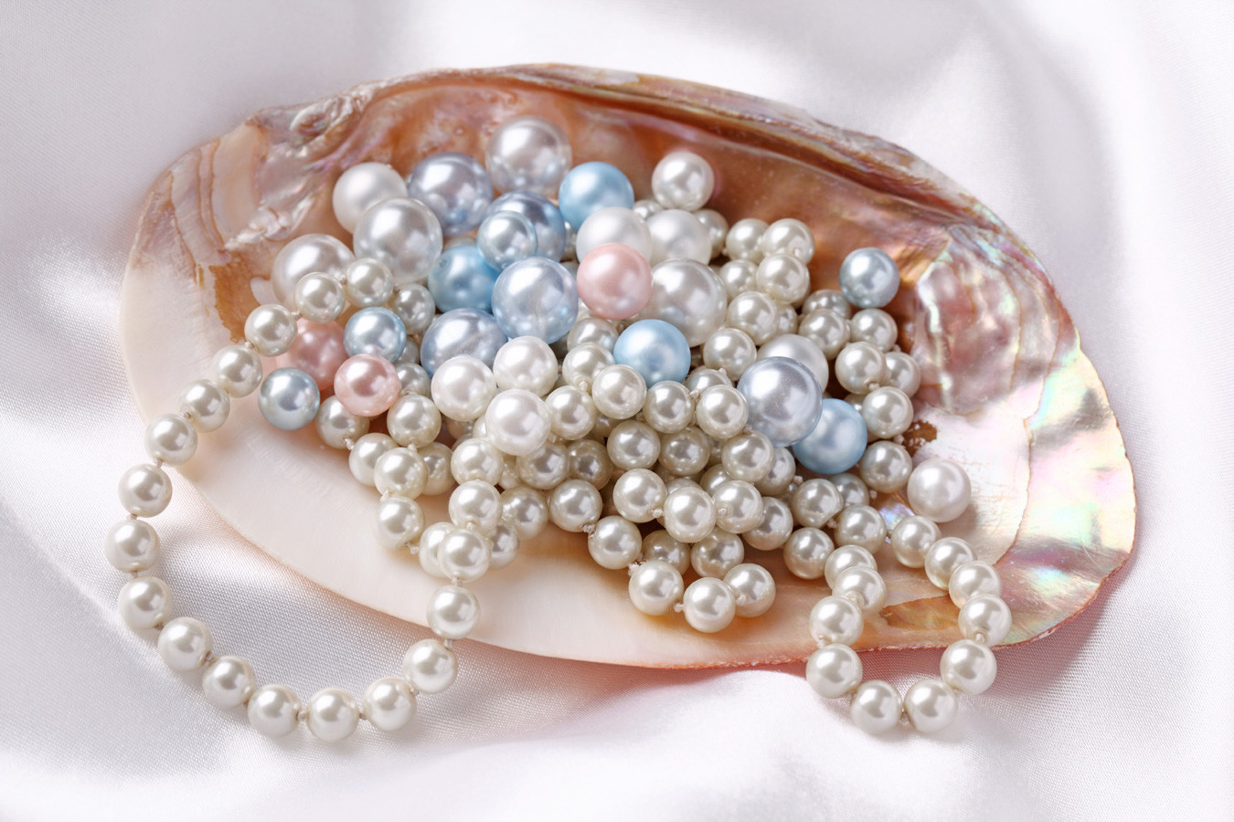
ВОПРОС 24: Жемчуг – украшение. А как ещё его используют?

Slide 49
Жемчужную пудру добавляют в пищу, так как она содержит кальций и белки, полезные для организма.
Жемчужную пудру добавляют в детали электронных приборов, потому что они улучшают их качество.
Жемчужную пудру добавляют в косметику, так как она содержит кальций и протеины, хорошо действующие на кожу.
ОТВЕТ: 3.

Slide 50
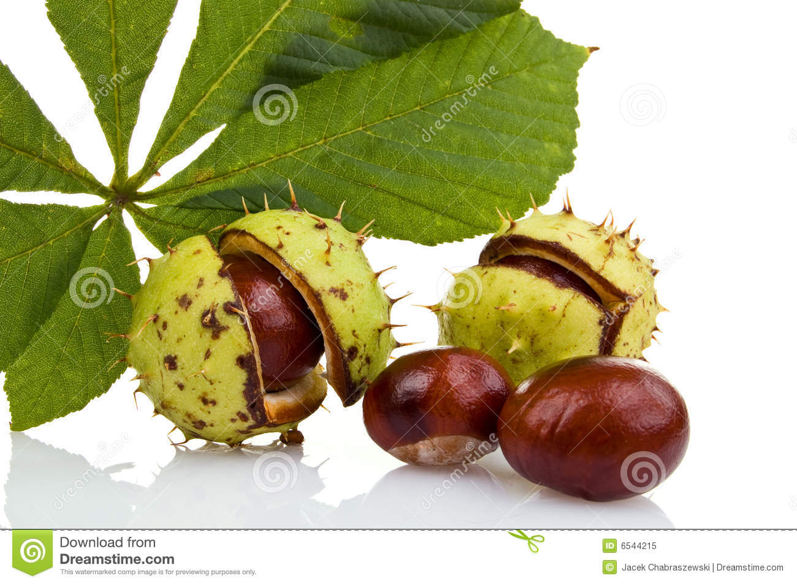
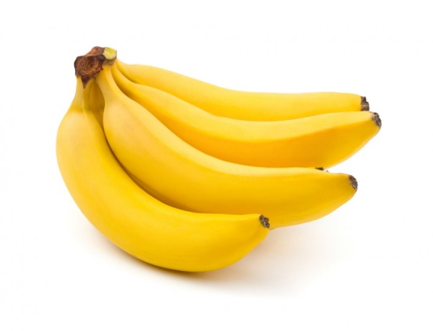
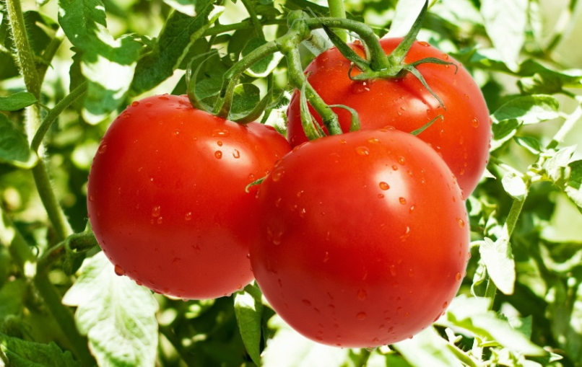
1. БАНАН
2. КАШТАН
3. ПОМИДОР
ВОПРОС 25: Большая часть разновидностей этого плода несъедобна, и только 6 видов можно есть. Что это?
ОТВЕТ: 1.

Slide 51
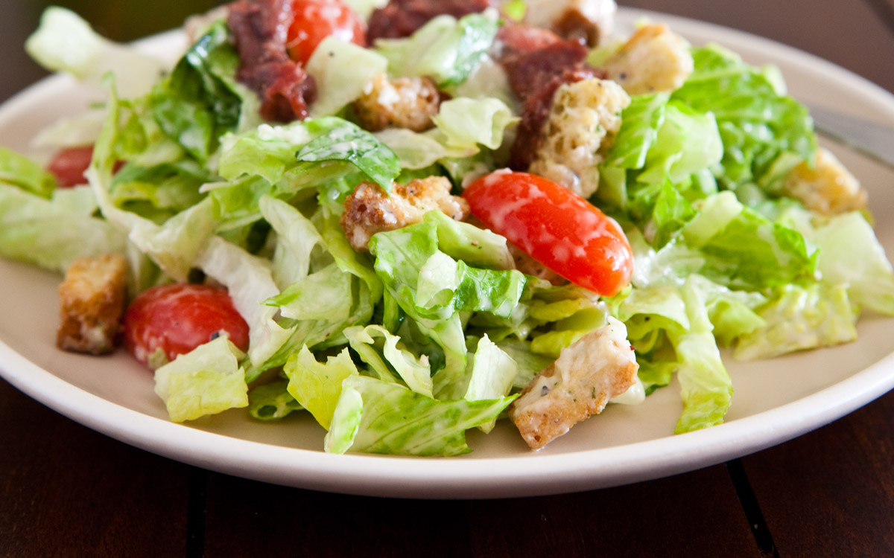
ВОПРОС 26: Всем известен салат «Цезарь». Почему его так назвали?

Slide 52
Повар по имени Цезарь впервые приготовил этот салат из того, что оказалось под рукой, когда в ресторане был большой наплыв посетителей, а на кухне почти не осталось продуктов.
В старинных рукописях рассказывается, что Юлий Цезарь любил есть подобный салат.
Повар назвал салат в честь великого римского полководца.
ОТВЕТ: 1.

Slide 53
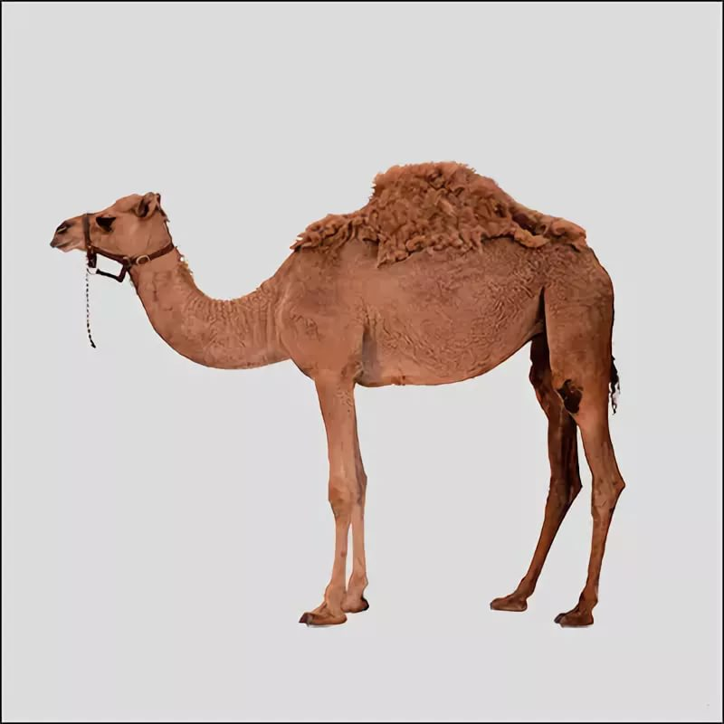
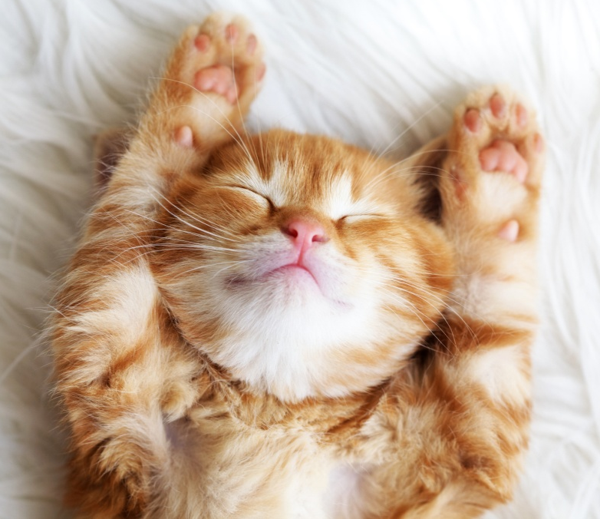
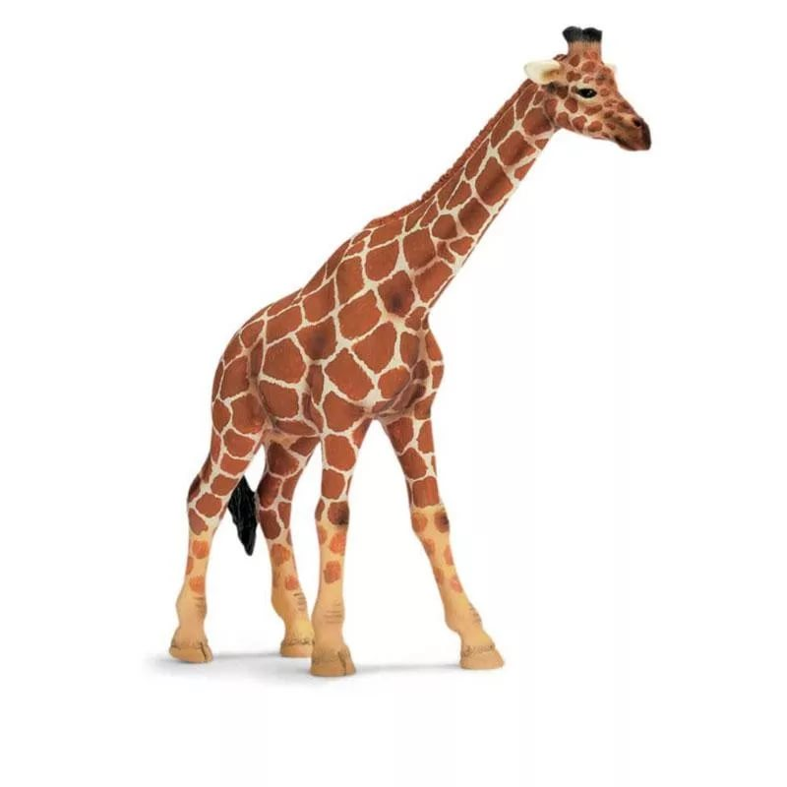
ВОПРОС 27: Что общего между жирафом, верблюдом и кошкой?

Slide 54
В разное время их родиной была Сахара.
Эти животные – единственные иноходцы: при ходьбе они сначала ступают левыми ногами, потом- правыми.
У этих животных обнаружен один общий предок, живший несколько десятков миллионов лет назад.
ОТВЕТ: 2.

Slide 55
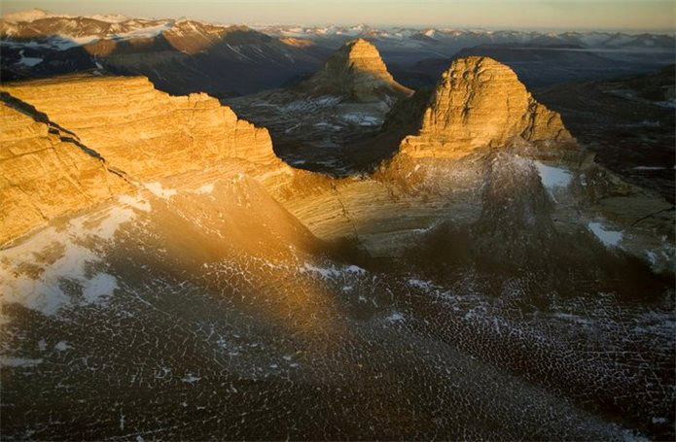
ВОПРОС 28: Где находится самое сухое место на Земле?

Slide 56
В центре Сахары. Там никогда не бывает дождей.
В центре пустыни Намиб. Пустынный климат там сохраняется 80 миллионов лет.
В Антарктиде. Оно называется Сухие долины, так как сильные ветры не дают осадкам осесть на землю несколько миллионов лет.
ОТВЕТ: 3.

Slide 57
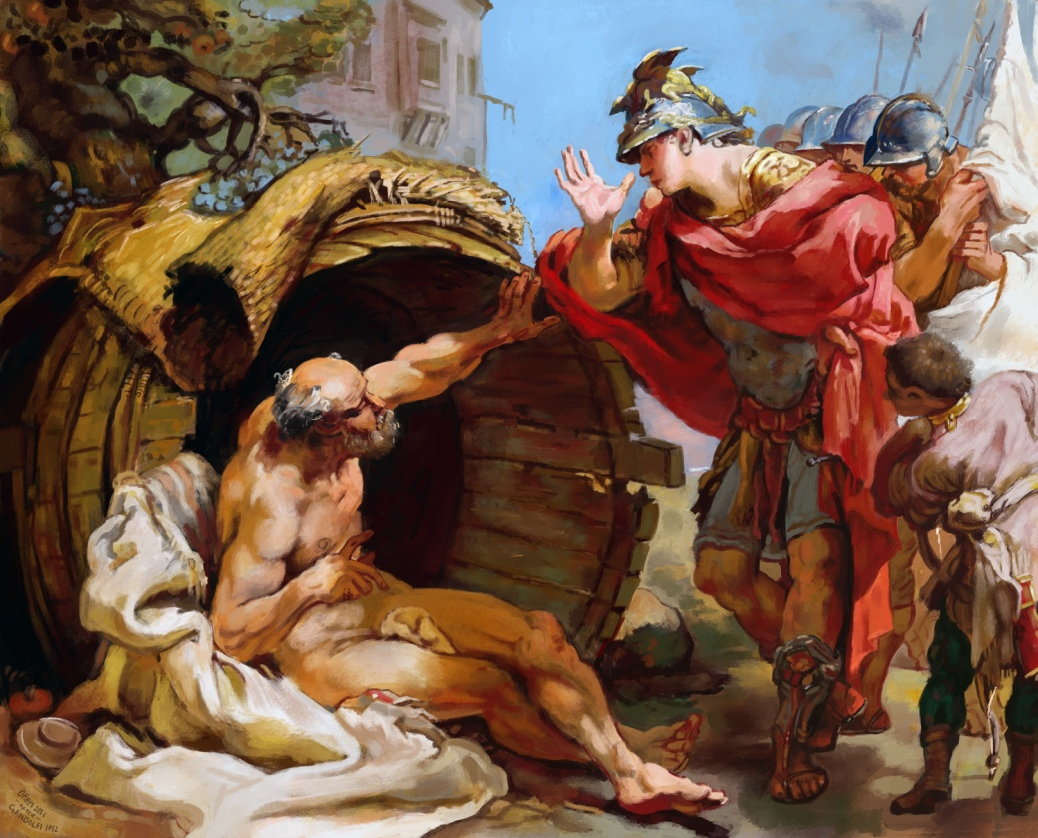
ВОПРОС 29: Александр Македонский, прибыв в Аттику, захотел познакомиться с философом Диогеном. Заговорив с Диогеном, Македонский сказал, что выполнит любую просьбу философа. Что сказал Диоген ?

Slide 58
Отойди и не заслоняй мне солнце.
Я жил в большом сосуде, но он разбился. Сделай для меня новый.
Возьми меня с собой в поход на Восток, я давно мечтал посмотреть дальние страны.
ОТВЕТ: 1.

Slide 59
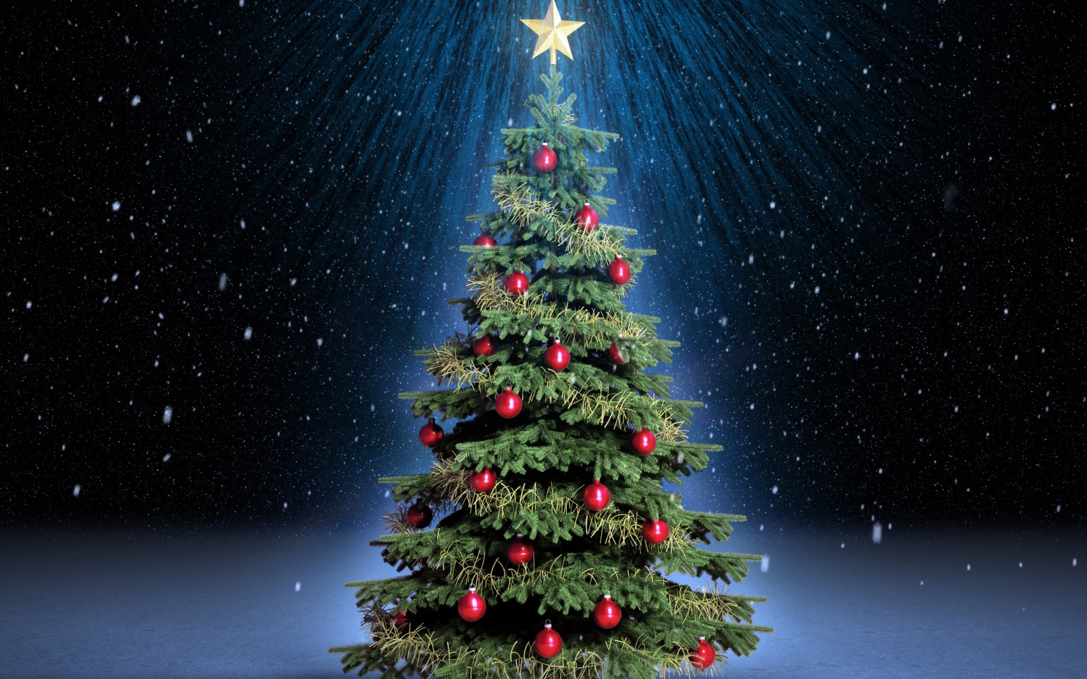
ВОПРОС 30:Когда впервые на Руси появилась новогодняя ёлка?
В 1700 году при Петре I

Slide 60


Slide 61
СПАСИБО ЗА ИГРУ!

Slide 62
Используемые источники:
Спектор А.А. «Эрудитометр. Эрудиция в вопросах и ответах». Издательство «АСТ», Москва 2017.

Slide 63
Информационные источники:
1. http://www.basarabia.md/wp-content/uploads/2015/12/new.jpg
2. http://www.cliparthut.com/clip-arts/210/owl-with-graduation-cap-210973.jpg
3. http://www.playcast.ru/previews/2014/12/14/11093530.gif
4. https://im3-tub-ru.yandex.net/i?id=03bd1f6545b31ee96816adaaa12ecc54&n=33&h=215&w=339

